Slide 1
10 lat Klas Mundurowych LO Trzebinia

Slide 2
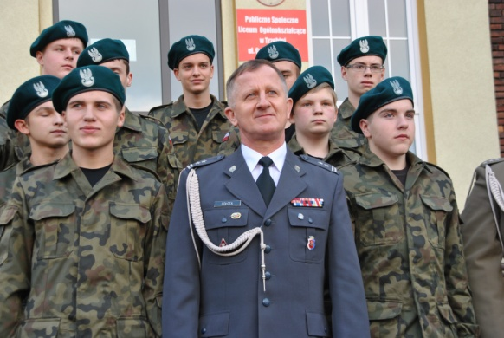
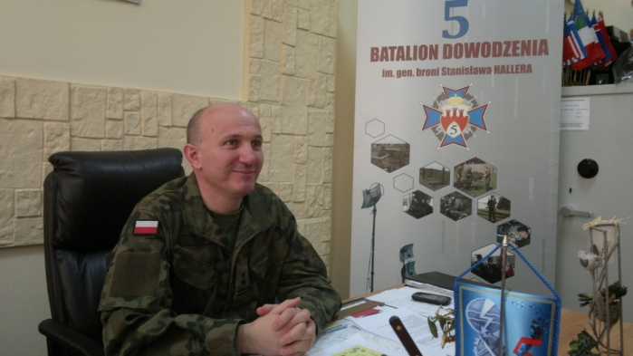
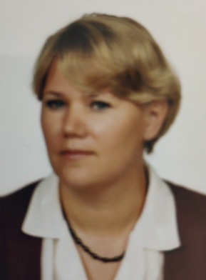
10 lat Klas Mundurowych LO Trzebinia
Dziękujemy wszystkim, którzy od początku istnienia klas mundurowych przyczynili się do rozwoju Szkoły. Dziękujemy za każdą wskazówkę, dobrą radę i pomoc oraz otwartość na proponowane przez nas rozwiązania i pomysły. Dziękujemy za poświęcony czas i pomocną dłoń.
W szczególności dziękujemy:
ppłk Sławomirowi Gołocie – Wojskowemu Komendantowi Uzupełnień w Oświęcimiu (2009 – 2012)
ppłk Zbigniewowi Rysiowi – Dowódcy 5 Batalionu Dowodzenia im. gen.broni Stanisława HALLERA w Krakowie (2009 – 2014)
Dyrektor Liceum Ewie Wrzeszcz (2011 – 2015)
ppłk Sławomir GOŁOTA
ppłk Zbigniew RYŚ
Ewa WRZESZCZ

Slide 3
Podziękowania za współpracę
10 lat Klas Mundurowych
LO Trzebinia
płk Marcin Żal - Szef Wojewódzkiego Sztabu Wojskowego w Krakowie
płk Krzysztof Goncerz - Dowódca 11 Małopolskiej Brygady Obrony Terytorialnej w Krakowie
ppłk Maciej GOC - Dowódca 111 Batalionu Lekkiej Piechoty w Krakowie
Janusz Szczęśniak – Starosta Powiatu Chrzanowskiego (2006-2010 i 2014-2018)
ppłk Mirosław Cholewa – Zastępca Burmistrza Miasta Trzebini,
Dyrektor Zakładu Karnego w Trzebini (2014 – 2017)
ppłk Zbigniew Pustułka – Wojskowy Komendant Uzupełnień w Oświęcimiu
ppłk Mariusz Brodalka - Dowódca 5 Batalionu Dowodzenia w Krakowie
mjr Paweł Rokicki - Dowódca 6 Batalionu Dowodzenia w Krakowie
mł. bryg. Andrzej Dybał - Komendant Powiatowy Państwowej Straży Pożarnej w Chrzanowie
insp. Michał Gamrat - Komendant Powiatowy Policji w Chrzanowie
mjr Marek Stelmach - Dyrektor Zakładu Karnego w Trzebini
Jerzy Szymański – Dyrektor Generalny Górka Cement Sp. z o.o. Patron Szkoły i Sponsor
Alicja Molenda - Tygodnik Ziemi Chrzanowskiej „Przełom”

Slide 4
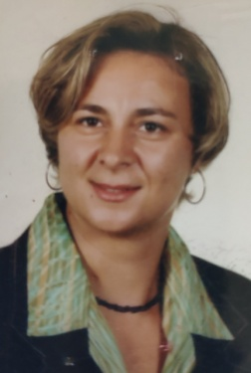
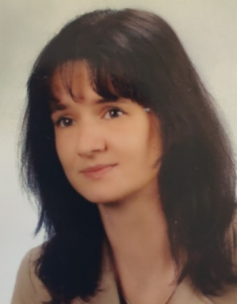
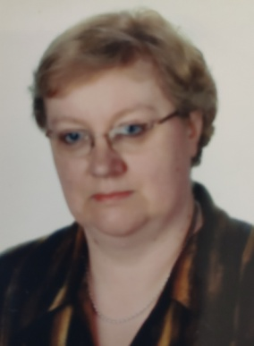
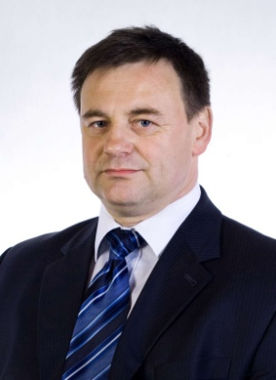
Podziękowania kierujemy do założycieli
Stowarzyszenia proobronno - oświatowego "KADET":
Aneta DUDEK
Prezes SPO „KADET”
(2015 – 2019)
Anita Lipnicka
Wiceprezes SPO „KADET” (2015 – 2019)
Ewa Wrzeszcz
Skarbnik SPO „KADET”
(2015 – 2019)
Anna Olearczyk
Sekretarz SPO „KADET”
(2015 – 2019)
Jacek Palka
Członek Zarządu
(2015 – 2019)
Patrycja Pawłowska - Członek Komisji Rewizyjnej (2015 - 2019)
Wioletta Piotrowska - Członek Komisji Rewizyjnej (2015 - 2019)
Barbara Szewczyk - Członek Komisji Rewizyjnej (2015 - 2018)
Marzena Rejdych - Członek Komisji Rewizyjnej (2018 - 2019)
Krystyna Harańczyk (2015 - nadal)
Marzena Skotnicka (2015 - 2016)
Konrad Iwaszkiewicz (2015 - 2018)
Barbara Szpala (2015 - 2016)
Anna Wójtowicz - Wojas (2015 - 2018)
Piotr Pilch (2015 - 2017)
Danuta Bis (2015 – 2016)

Slide 5
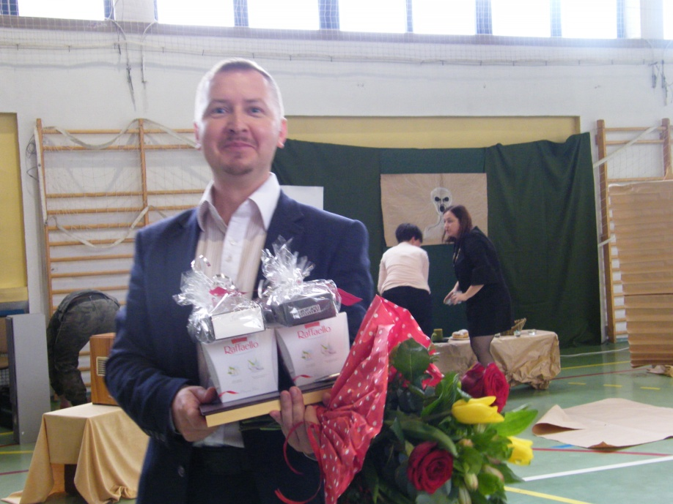
10 lat Klas Mundurowych LO Trzebinia
Dziękujemy Panu Romanowi Kumali, który towarzyszył rozwojowi Stowarzyszenia i Szkoły szczególnie w okresie nawiązania współpracy z Ministerstwem Obrony Narodowej oraz realizacji Pilotażowego programu wspierania szkół ponadgimnazjalnych prowadzących Piony Certyfikowanych Wojskowych Klas Mundurowych w latach 2017 – 2019.

Slide 6
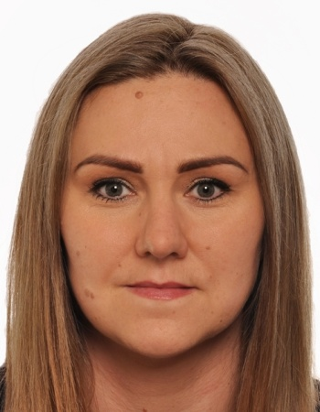
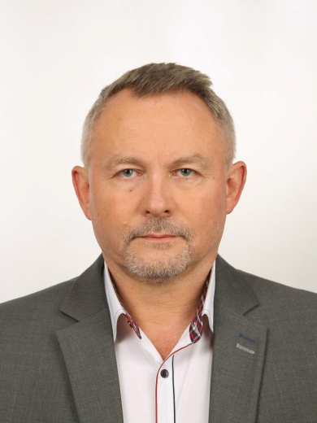
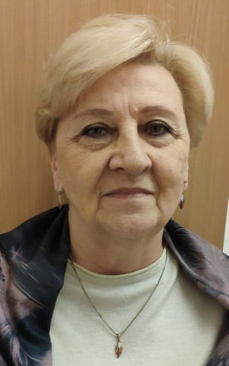
10 lat Klas Mundurowych LO Trzebinia
Składamy podziękowania i życzenia dalszej owocnej pracy dla obecnego Zarządu SPO "KADET":
Prezes SPO „KADET”
Anna Duda
Skarbnik SPO „KADET”
Marek Kuchta
Sekretarz SPO „KADET”
Grażyna Hrabia
oraz wszystkich osób zaangażowanych w kształcenie i wychowanie młodego pokolenia

Slide 7
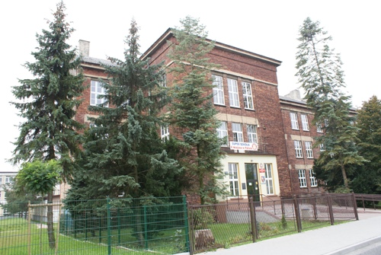
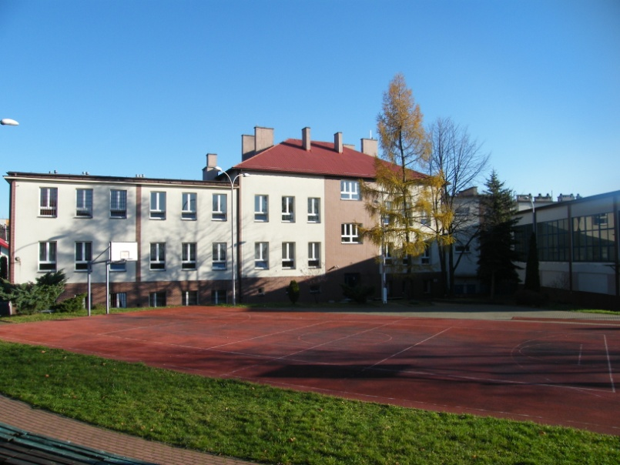
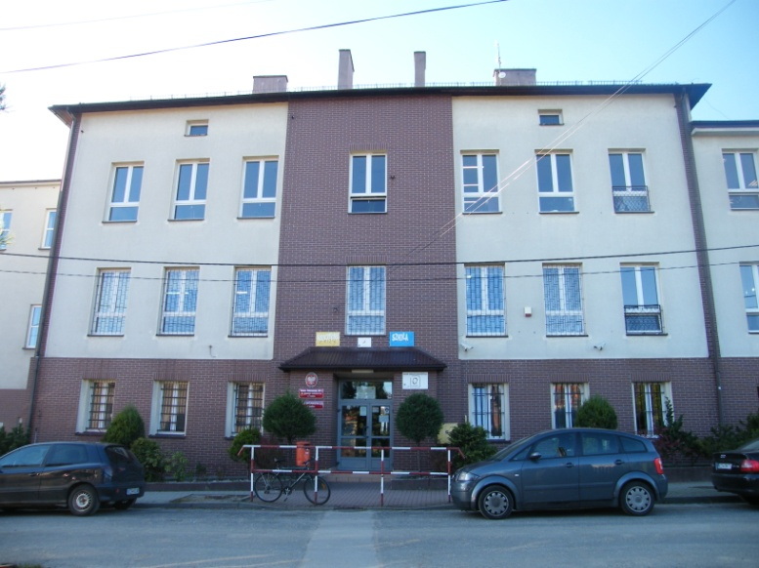
10 lat Klas Mundurowych LO Trzebinia
Siedziba Liceum (1945 – 2017)
Trzebinia, ul. Grunwaldzka 101
Nowa siedziba Liceum od 2017r.
Trzebinia, ul. Szkolna 3

Slide 8
10 lat Klas Mundurowych LO Trzebinia
Odznaka rozpoznawcza Liceum, zawiera Krzyż Maltański, zakończony kulkami, z nałożonym w jego centrum herbem Trzebini, w otoczeniu wieńca z liści laurowych i dębowych, na które nałożone są błyskawice wojsk łączności (pierwszą Jednostką Patronacką Liceum był 5 Batalion Dowodzenia w Krakowie - Rząsce). Krzyż Maltański - symbol dawnego rycerstwa. Wieniec z liści dębowych symbolizuje siłę i hart ducha, a laurowych zwycięstwo i sławę.
Projekt logo SPO „KADET”
Wykonanie: A. Dudek

Slide 9
10 lat Klas Mundurowych LO Trzebinia
Współpracujący z Liceum Komendanci WKU w Oświęcimiu:
ppłk Sławomir GOŁOTA (2009 - 2012)
ppłk Wojciech FAŁKOWSKI (2012 - 2015)
ppłk Andrzej BANDOŁA (2015 - 2019)
ppłk Zbigniew PUSTUŁKA (2019 - nadal)
Współpracujący z Liceum Dowódcy 5 bdow.
w Krakowie:
ppłk Zbigniew RYŚ (2009 - 2014)
mjr Piotr URBAŚ (2014 - 2015)
ppłk Rafał SEROKA (2015 - 2021)
ppłk Mariusz BRODALKA (2021 - nadal)

Slide 10
10 lat Klas Mundurowych LO Trzebinia
Jednostki Patronackie:
5 Batalion Dowodzenia im. gen. broni Stanisława HALLERA w Krakowie
6 Batalion Dowodzenia im. gen. broni Józefa KUROPIESKI w Krakowie
Jednostka Patronacka Certyfikowanych Wojskowych Klas Mundurowych
11 Małopolska Brygada Obrony Terytorialnej w Krakowie
111 Batalion Lekkiej Piechoty w Krakowie
Jednostka Patronacka Oddziałów Przygotowania Wojskowego

Slide 11
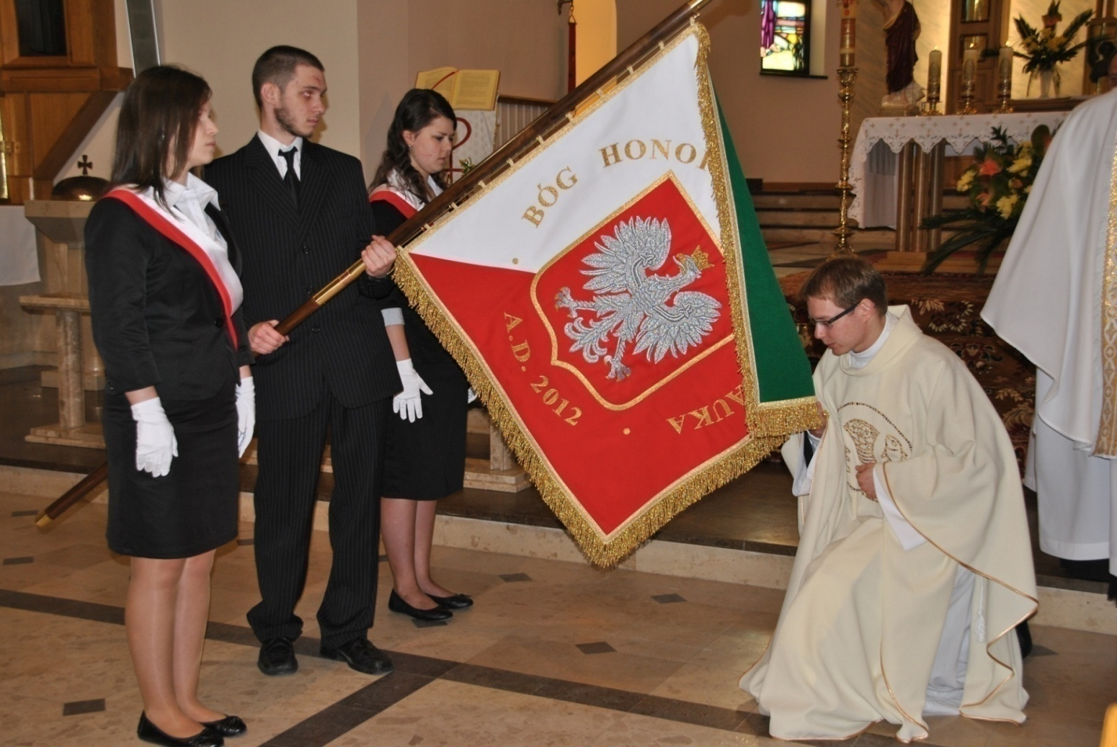
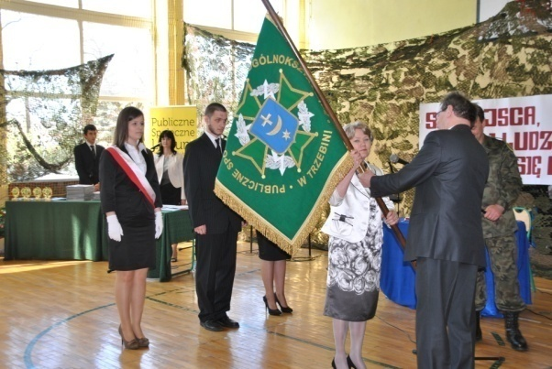
10 lat Klas Mundurowych LO Trzebinia
27.04.2012 rok – Uroczyste poświęcenie Sztandaru Szkoły

Slide 12
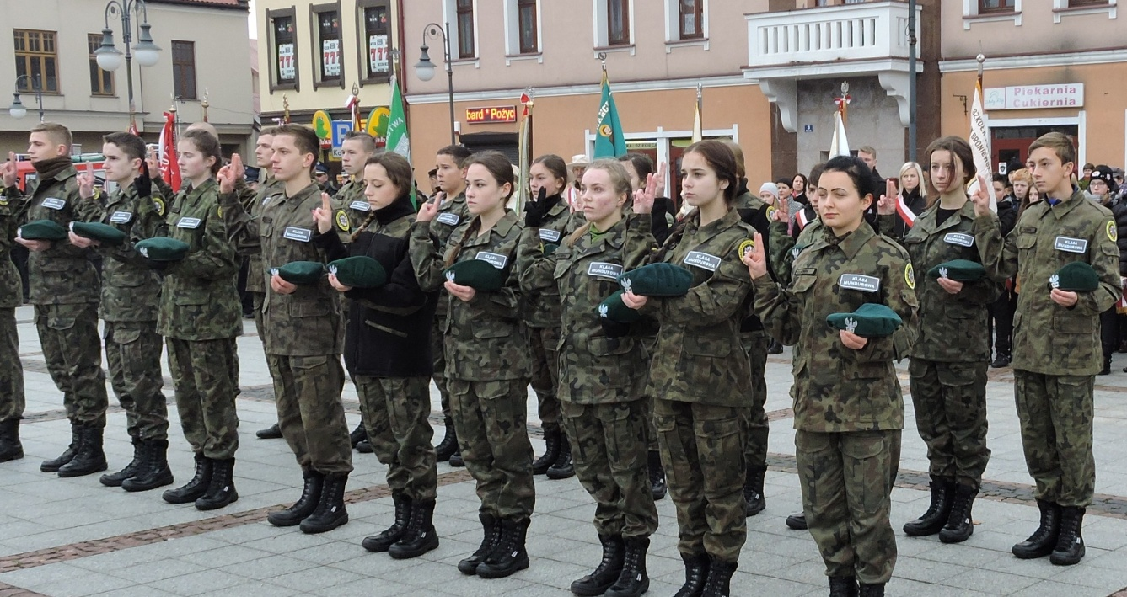
10 lat Klas Mundurowych LO Trzebinia
Ważne wydarzenia, których organizację lub udział staramy się celebrować każdego roku:
Ślubowanie uczniów klas mundurowych
Pierwsze ślubowanie odbyło się w listopadzie 2011 roku w budynku szkoły.
Od 2012 roku ślubowanie uczniów klas mundurowych ma miejsce podczas Gminnych Obchodów Narodowego Święta Niepodległości

Slide 13
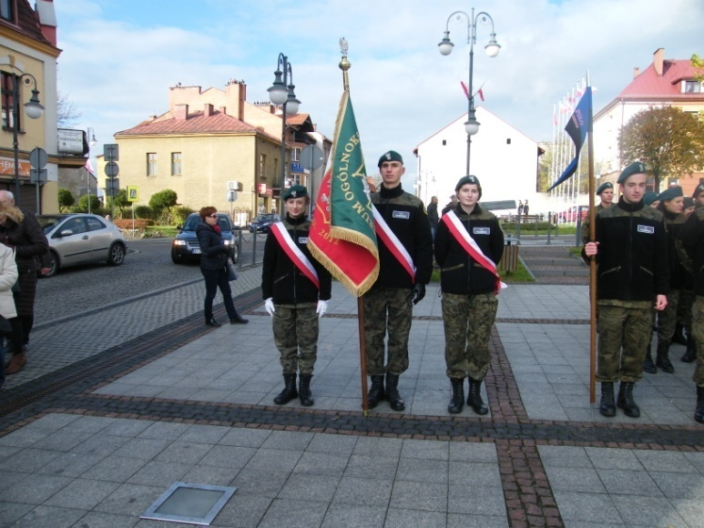
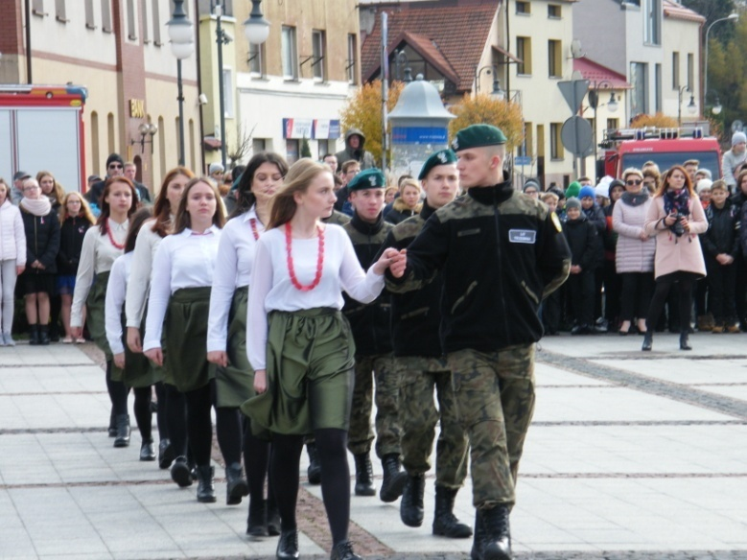
10 lat Klas Mundurowych LO Trzebinia
Od 2012 roku tradycją stało się ślubowanie uczniów pierwszych klas mundurowych na Rynku w Trzebini.

Slide 14
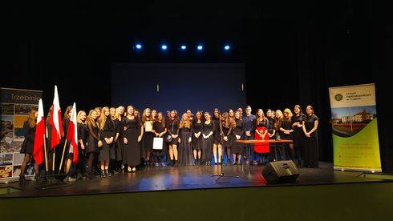
10 lat Klas Mundurowych LO Trzebinia
Nasz Festiwal
09.05.2012 rok – I Powiatowy Konkurs Piosenki Żołnierskiej i Patriotycznej
od 2014 roku – Festiwal Piosenki Żołnierskiej i Patriotycznej objął honorowym patronatem Małopolski Kurator Oświaty

Slide 15
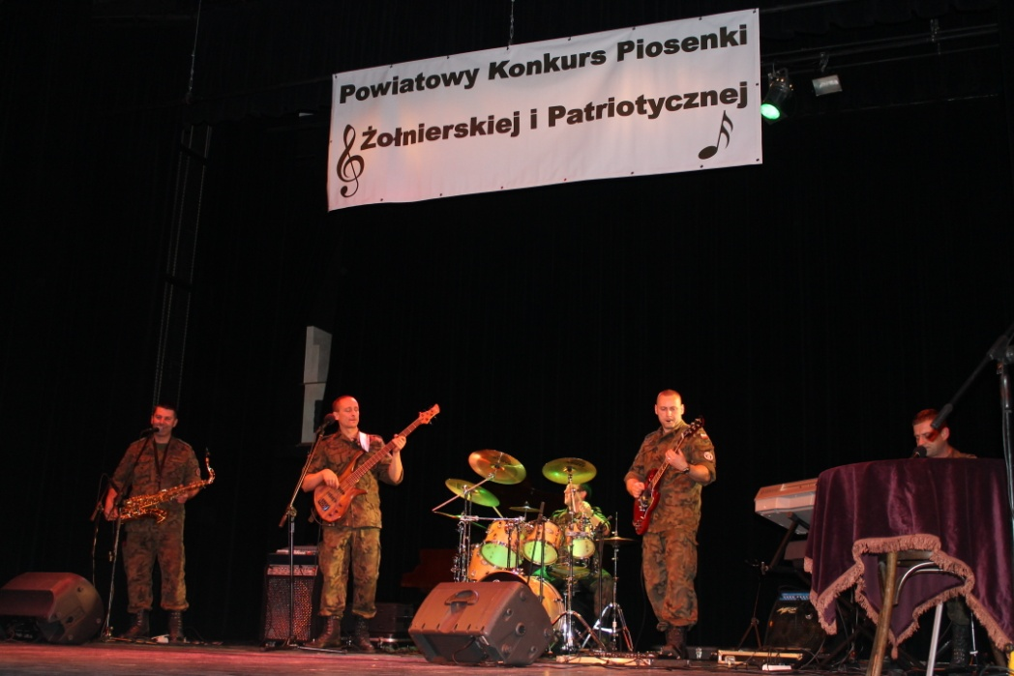
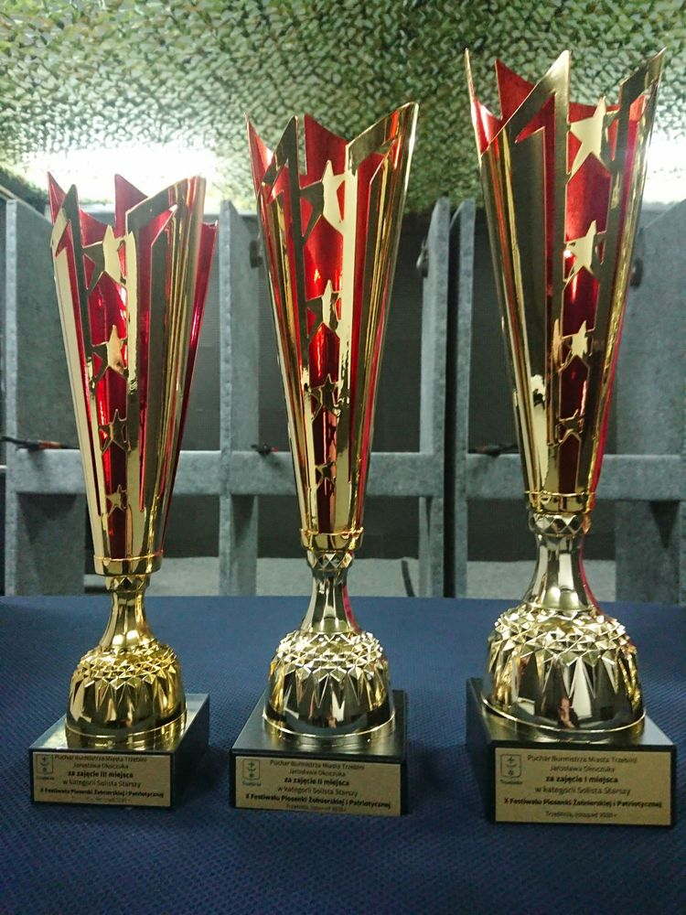
10 lat Klas Mundurowych LO Trzebinia

Slide 16
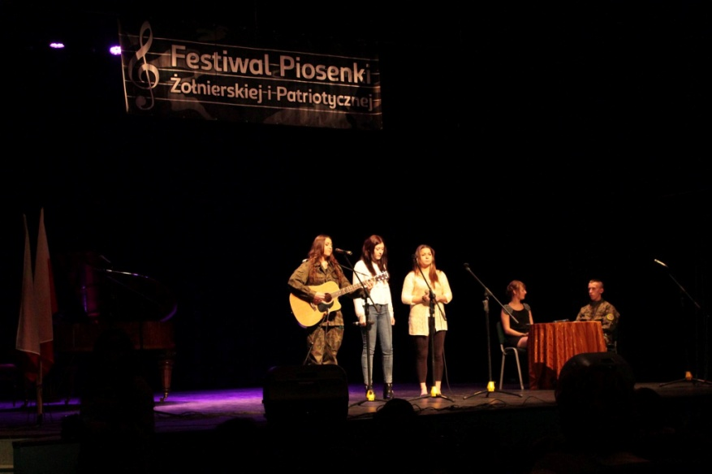
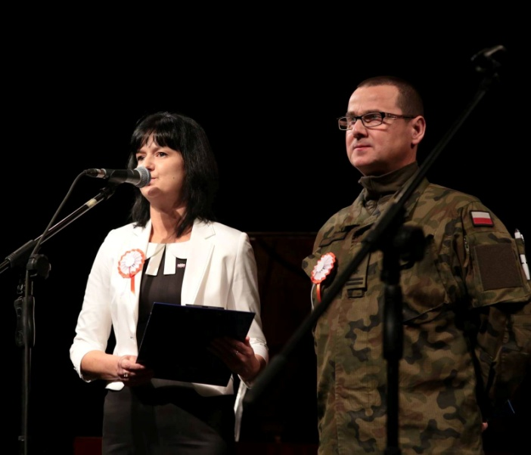
10 lat Klas Mundurowych LO Trzebinia

Slide 17
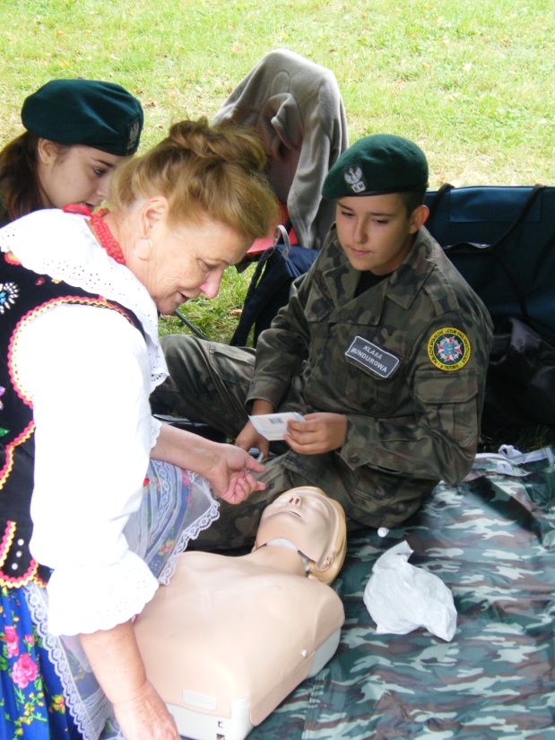
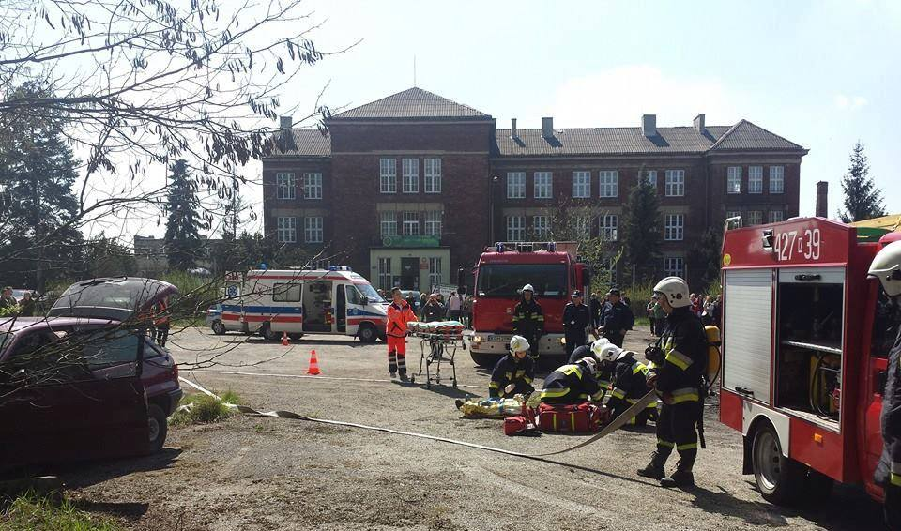
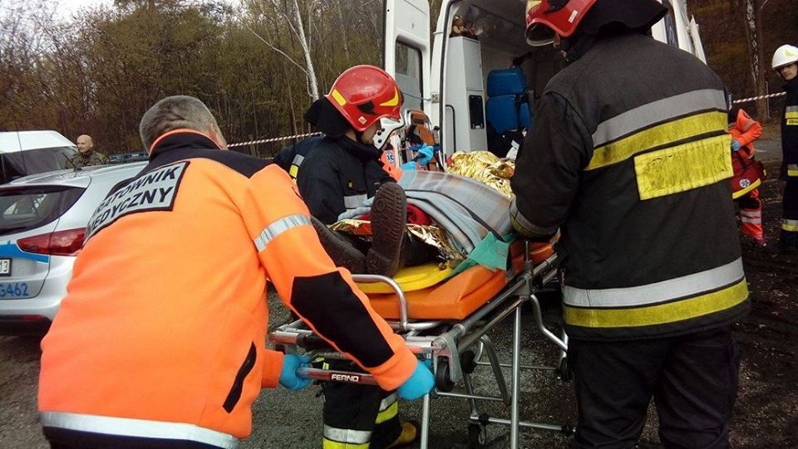
10 lat Klas Mundurowych LO Trzebinia
Dzień Kadeta
W latach 2012 – 2014 organizowaliśmy Dzień Otwarty Liceum
W latach 2014 - 2015 organizowaliśmy obok Dnia Otwartego Piknik Zwycięstwa na Rynku w Trzebini.
Od 2016 roku Piknik Zwycięstwa został zastąpiony Dniem Kadeta i połączony z Dniem Otwartym Szkoły.

Slide 18
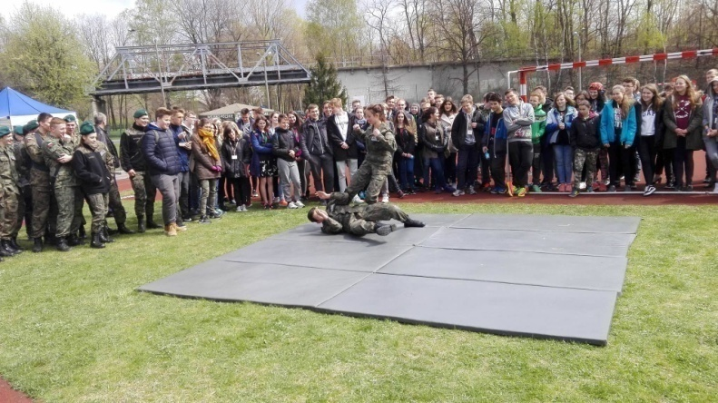
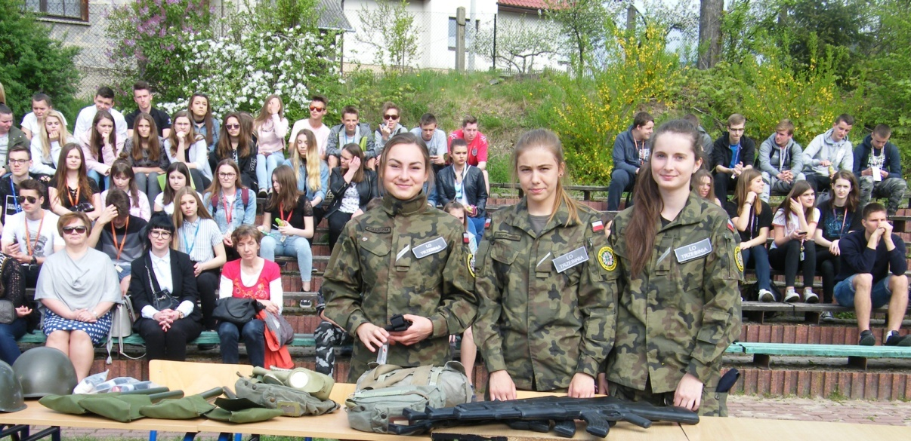
10 lat Klas Mundurowych LO Trzebinia

Slide 19
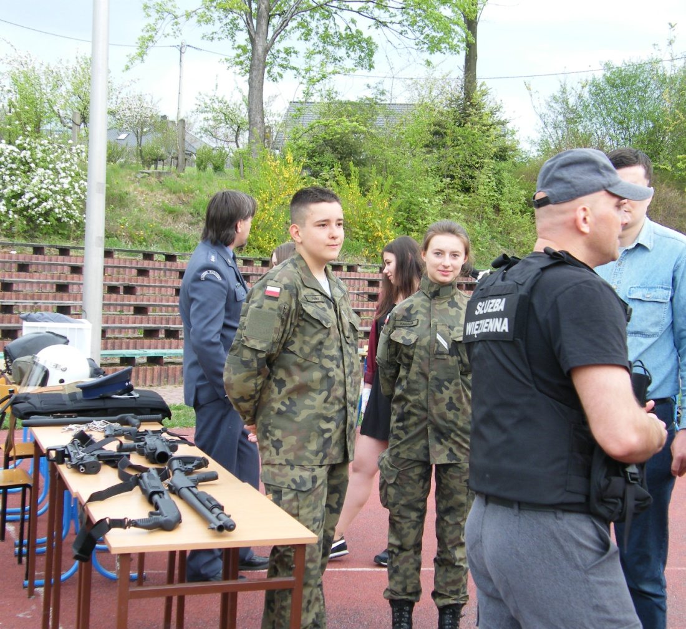
10 lat Klas Mundurowych LO Trzebinia

Slide 20
10 lat Klas Mundurowych LO Trzebinia

Slide 21
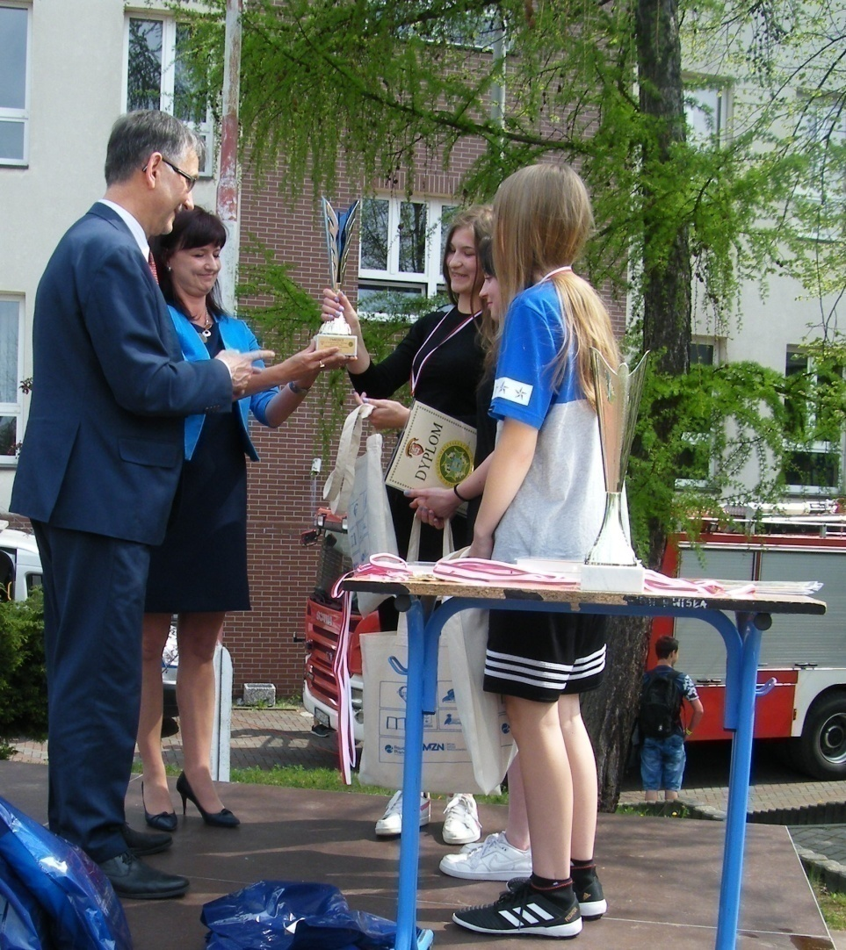
10 lat Klas Mundurowych LO Trzebinia

Slide 22
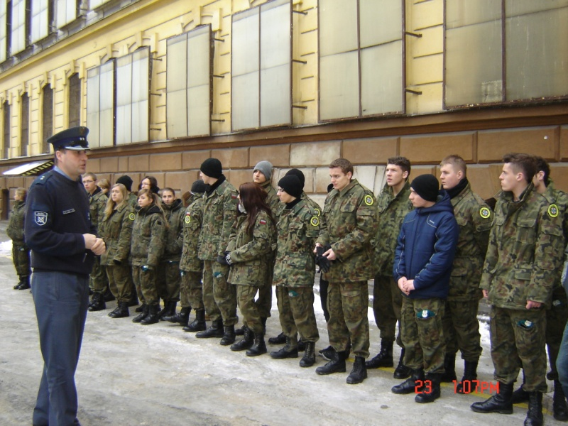
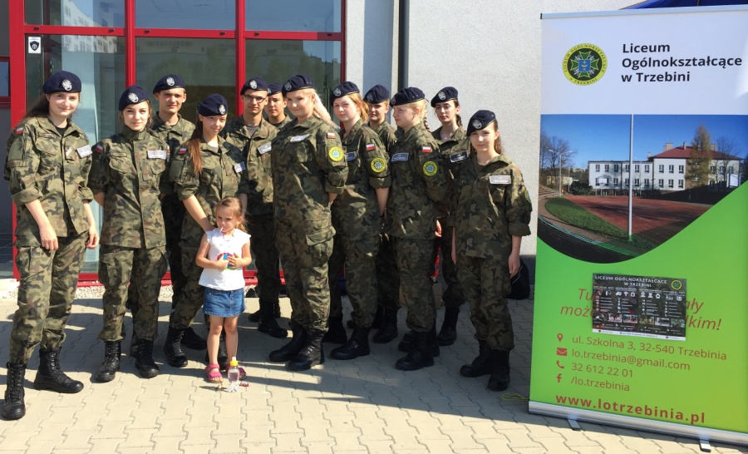
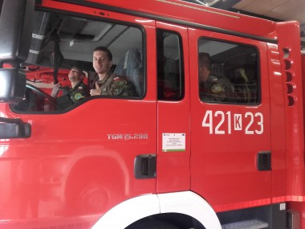
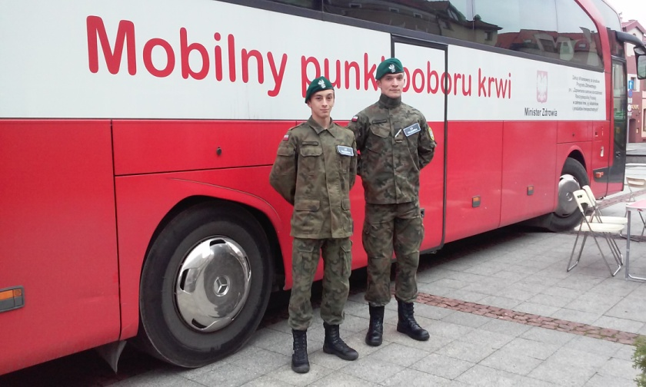
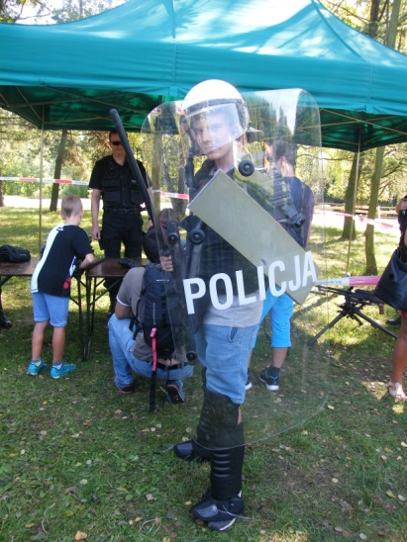
10 lat Klas Mundurowych LO Trzebinia
Współpraca z KP PSP, KPP, Zakładem Karnym w Trzebini

Slide 23
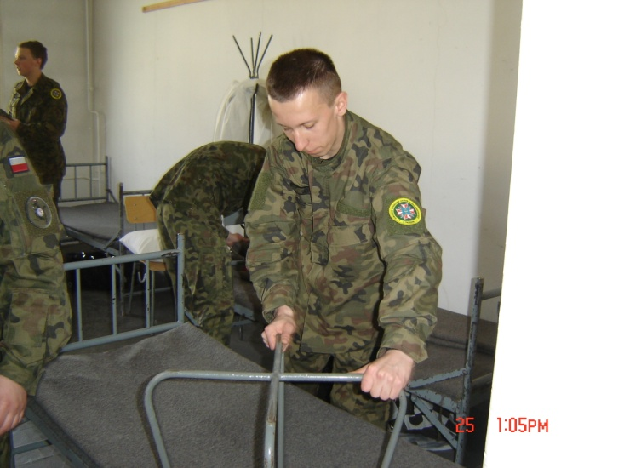
10 lat Klas Mundurowych LO Trzebinia
Inne ważne wydarzenia:
2014rok - Przed przystąpieniem do realizacji Ministerialnych Programów dzięki Dowódcy 5 Batalionu Dowodzenia im. gen. broni Stanisława Hallera w Krakowie zorganizowaliśmy obóz szkoleniowy na terenie jednostki.
Pomysł szkolenia w tej formie został później zastosowany w Programach Ministerstwa Obrony Narodowej.

Slide 24
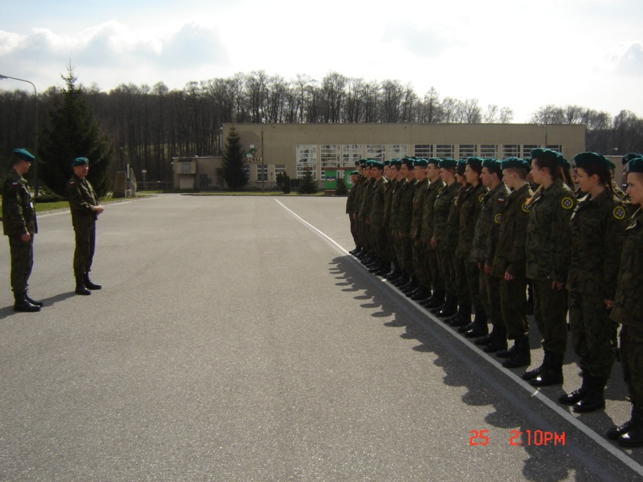
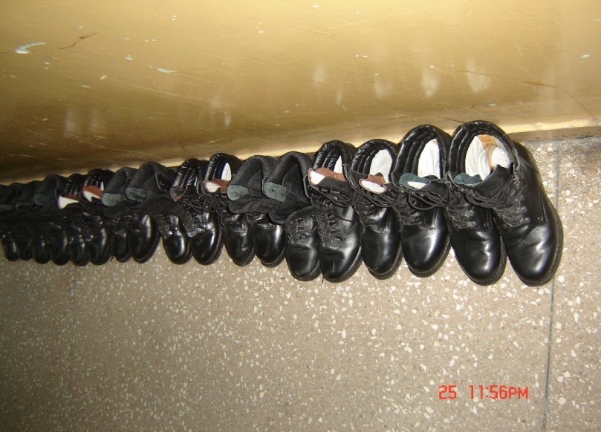
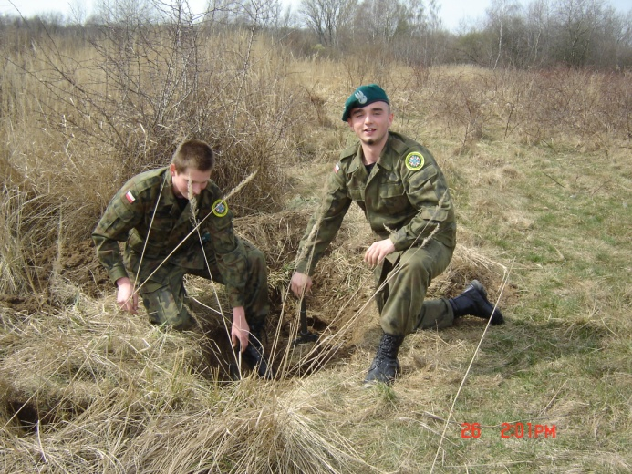
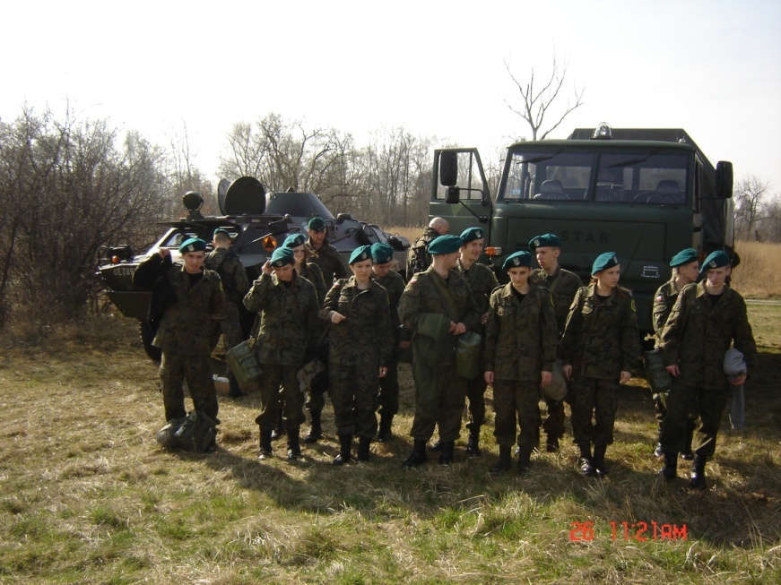
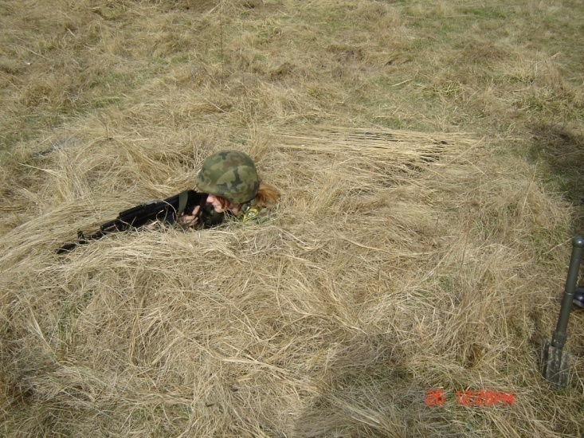
10 lat Klas Mundurowych LO Trzebinia

Slide 25
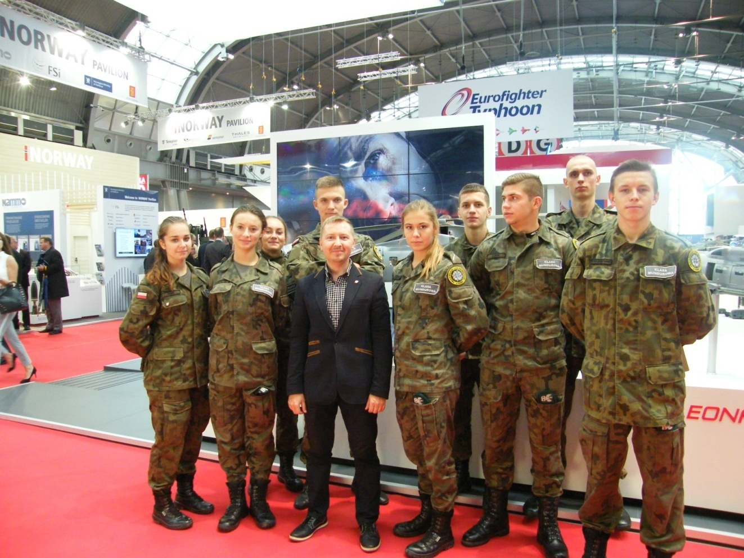
10 lat Klas Mundurowych LO Trzebinia
Od 2016 roku udział w Międzynarodowych Targach Przemysłu Obronnego w Kielcach.

Slide 26
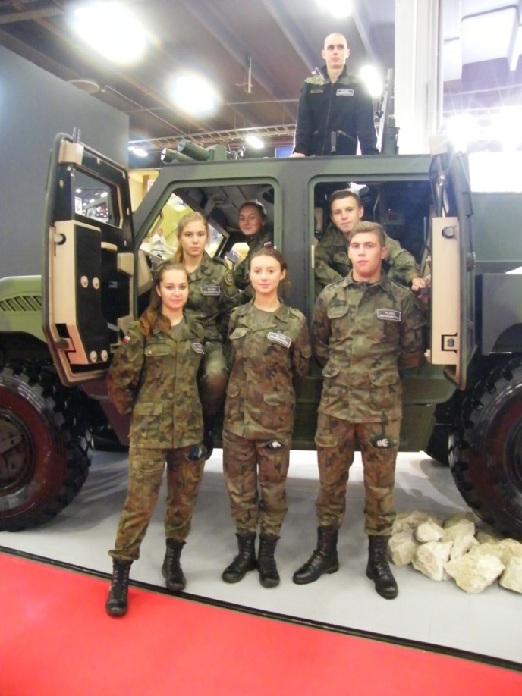
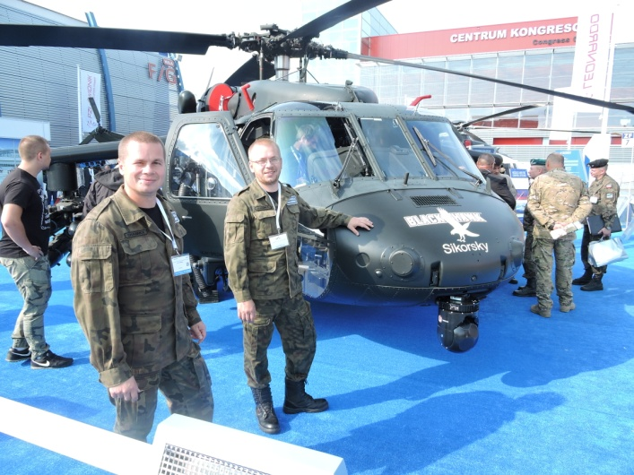
10 lat Klas Mundurowych LO Trzebinia

Slide 27
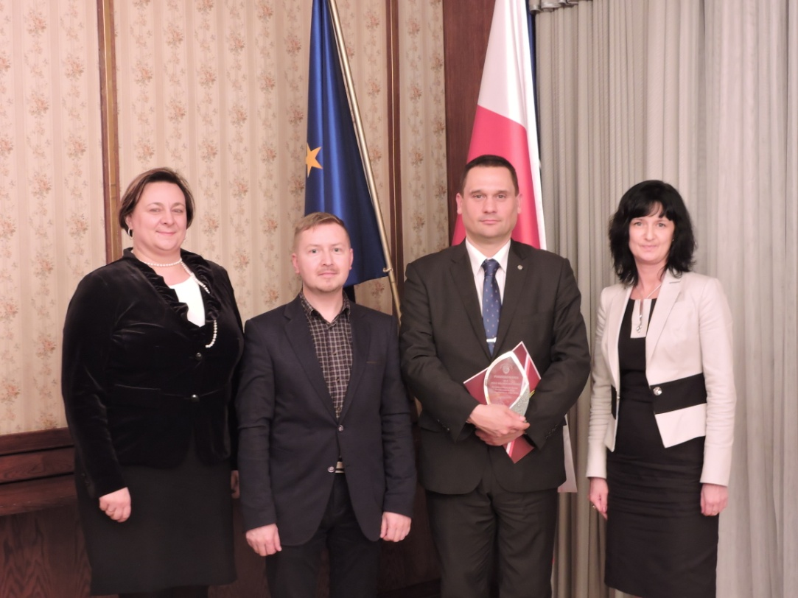
10 lat Klas Mundurowych LO Trzebinia
19.11.2016 – Konferencja Biura do Spraw Proobronnych MON – obecnie Biuro do Spraw Programu „Zostań Żołnierzem Rzeczypospolitej” w Warszawie (udział w niej wzięli: Dyrektor BdSP MON Waldemar ZUBEK oraz z ramienia Liceum: A. Dudek, R. Kumala, A. Lipnicka).
Rozpoczęcie współpracy z BdSP MON
SPO „KADET”
LO Trzebinia

Slide 28
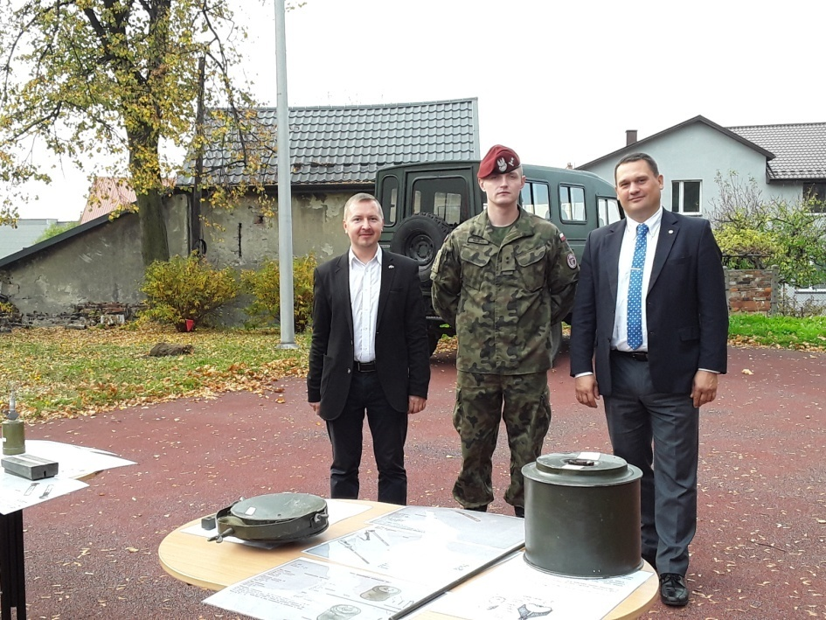
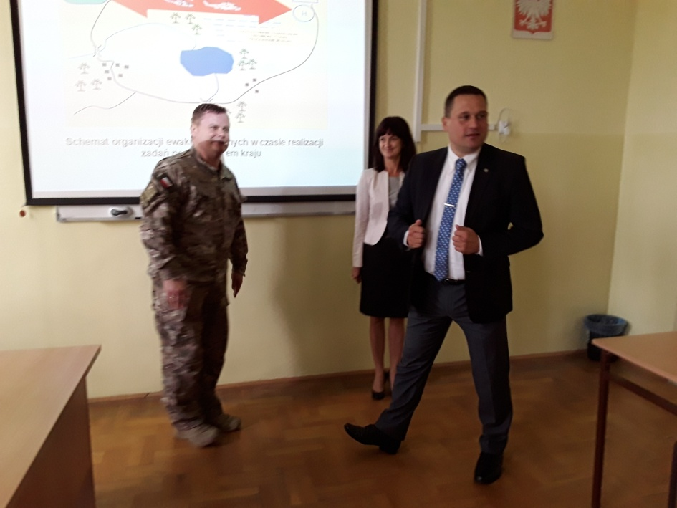
10 lat Klas Mundurowych LO Trzebinia
2017 i 2018 rok – Wizytacje Dyrektora Biura do Spraw Proobronnych MON Waldemara ZUBKA (obecnie Biuro do spraw Programu „Zostań Żołnierzem Rzeczypospolitej”).

Slide 29
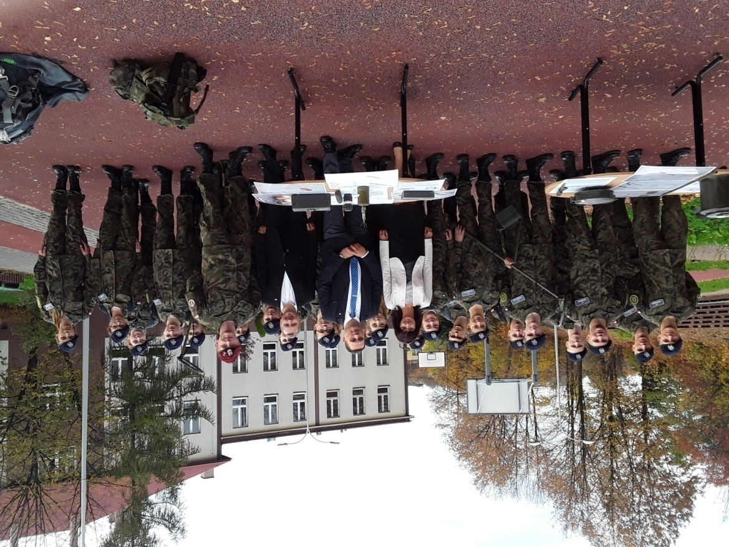
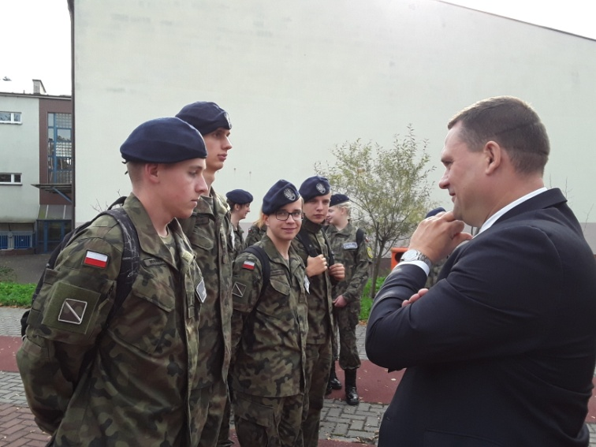
10 lat Klas Mundurowych LO Trzebinia

Slide 30
10 lat Klas Mundurowych LO Trzebinia
07.2017 – Reprezentowanie Polski podczas międzynarodowego obozu INTERNATIONAL CADET CAMP „ŻALGIRIS 2017” na Litwie

Slide 31
10 lat Klas Mundurowych LO Trzebinia

Slide 32
10 lat Klas Mundurowych LO Trzebinia
2017rok – „Pilotażowy Program wspierania szkół ponadgimnazjalnych prowadzących Piony Certyfikowanych Wojskowych Klas Mundurowych”.

Slide 33
10 lat Klas Mundurowych LO Trzebinia

Slide 34
10 lat Klas Mundurowych LO Trzebinia

Slide 35
10 lat Klas Mundurowych LO Trzebinia

Slide 36
10 lat Klas Mundurowych LO Trzebinia

Slide 37
10 lat Klas Mundurowych LO Trzebinia

Slide 38
10 lat Klas Mundurowych LO Trzebinia
2018rok – Wybór przez uczniów Patrona klas mundurowych.
Został nim Ks. Hm. Marian Luzar „Czarny Kruk”.

Slide 39
10 lat Klas Mundurowych LO Trzebinia

Slide 40
10 lat Klas Mundurowych LO Trzebinia

Slide 41
10 lat Klas Mundurowych LO Trzebinia
2018 i 2021r. – skoki spadochronowe

Slide 42
10 lat Klas Mundurowych LO Trzebinia
2018rok – Reprezentowanie Polski podczas międzynarodowego obozu SUMMER CAMP 2018 „Spectrum” w Estonii.

Slide 43
10 lat Klas Mundurowych LO Trzebinia

Slide 44
10 lat Klas Mundurowych LO Trzebinia

Slide 45
10 lat Klas Mundurowych LO Trzebinia

Slide 46
10 lat Klas Mundurowych LO Trzebinia
Reprezentowanie Polski oraz prezentacja programu Certyfikowanych Wojskowych Klas Mundurowych grupie Kadetów z Wielkiej Brytanii w British Embassy w Warszawie.

Slide 47
10 lat Klas Mundurowych LO Trzebinia

Slide 48
10 lat Klas Mundurowych LO Trzebinia
03- 05.12.2018 rok – podróż historyczno – wojskowa do miejsc pamięci narodowej i niepodległościowej - Warszawa (Muzeum Powstania Warszawskiego, Muzeum Wojska Polskiego, Grób Nieznanego Żołnierza).
W ramach realizacji „Edukacji Wojskowej”.
Projekt dofinansowany przez Ministerstwo Obrony Narodowej.

Slide 49
10 lat Klas Mundurowych LO Trzebinia

Slide 50
10 lat Klas Mundurowych LO Trzebinia

Slide 51
10 lat Klas Mundurowych LO Trzebinia
Zawody:
Udział w zawodach Memoriał im.gen. broni Włodzimierza Potasińskiego
Wyniki zespołowe LO Trzebinia:
2014r – I miejsce
2015 r– III miejsce
2016 r– I miejsce
2017r – I miejsce
2018r – II miejsce
2019r – III miejsce
2021r – I miejsce

Slide 52
10 lat Klas Mundurowych LO Trzebinia
2011 – 2021 rok - Wysokie lokaty w zawodach na szczeblu powiatowym, wojewódzkim i ogólnopolskim
Memoriał im. gen. Bronisława Kwiatkowskiego
Zawody o Puchar Dowódcy 5 bdow.
Mistrzostwa o Nagrodę Ministra Obrony Narodowej
Wielobój Obronny
Liga strzelecka
Srebrne Muszkiety
Zawody podczas uroczystości rocznicowych Bitwy pod Racławicami oraz Zlotu Kawalerów Orderu Virtuti Militari

Slide 53
10 lat Klas Mundurowych LO Trzebinia
17.12.2019 rok – Otwarcie strzelnicy laserowej.

Slide 54
10 lat Klas Mundurowych LO Trzebinia

Slide 55
10 lat Klas Mundurowych LO Trzebinia
Dziękujemy za uwagę
Prezentację wykonała: GABRIELA LANGER

